Slide 1
Система компьютерного зрения робота-гуманоида для задачи робофутбола
Автор: Панов С. С., Б07-901
Научный руководитель: Литвиненко В. В., инженер 2 категории

Slide 2

Robocup Humanoid KidSize
Первые соревнования: 1996
500 команд из 50 стран
Open source
Глобальная цель: “К середине 21-го века команда полностью автономных человекоподобных роботов-футболистов должна выиграть футбольный матч, соответствующий официальным правилам FIFA, против победителя самого последнего чемпионата мира.”

Slide 3
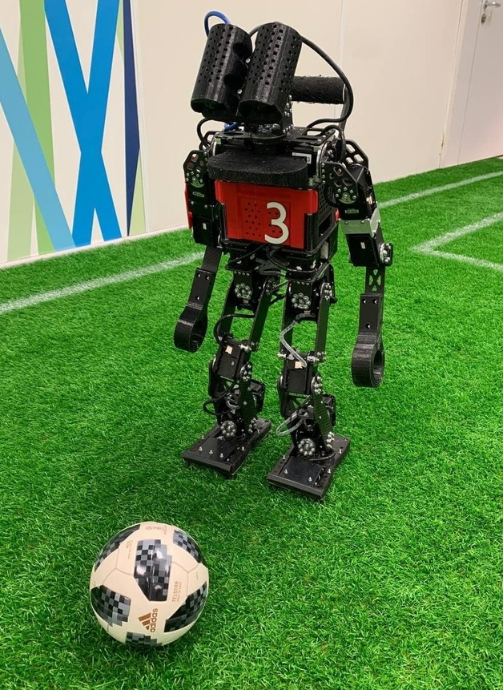
SAHR – Starkit Autonomous Humanoid Robot
Бортовой ПК: Intel NUC - Intel Core i7 x64 2.70 GHz (4 ядра); 8GB RAM; SSD 256Gb
Камера: 1шт (2шт) FLIR BlackflyS 1440x960 50fps
Сервомоторы Dynamixel: 10 шт. MX-64, 10 шт. MX-106
Материалы: карбон, алюминий, пластик
73 см

Slide 4
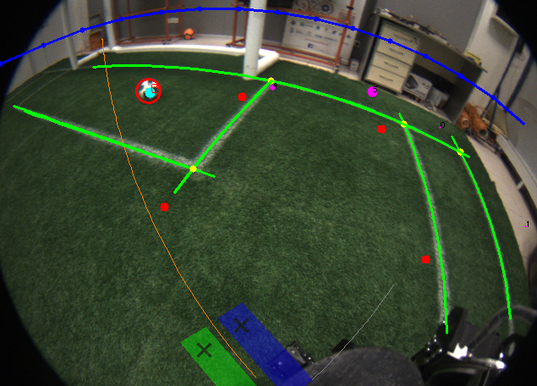
Существующая система компьютерного зрения робота-гуманоида
Уровень горизонта
Направление движения робота
Мяч
Прямые углы разметки
Линии разметки
Положение стоп
и зону удобную для пинка
Где зеленое поле

Slide 5
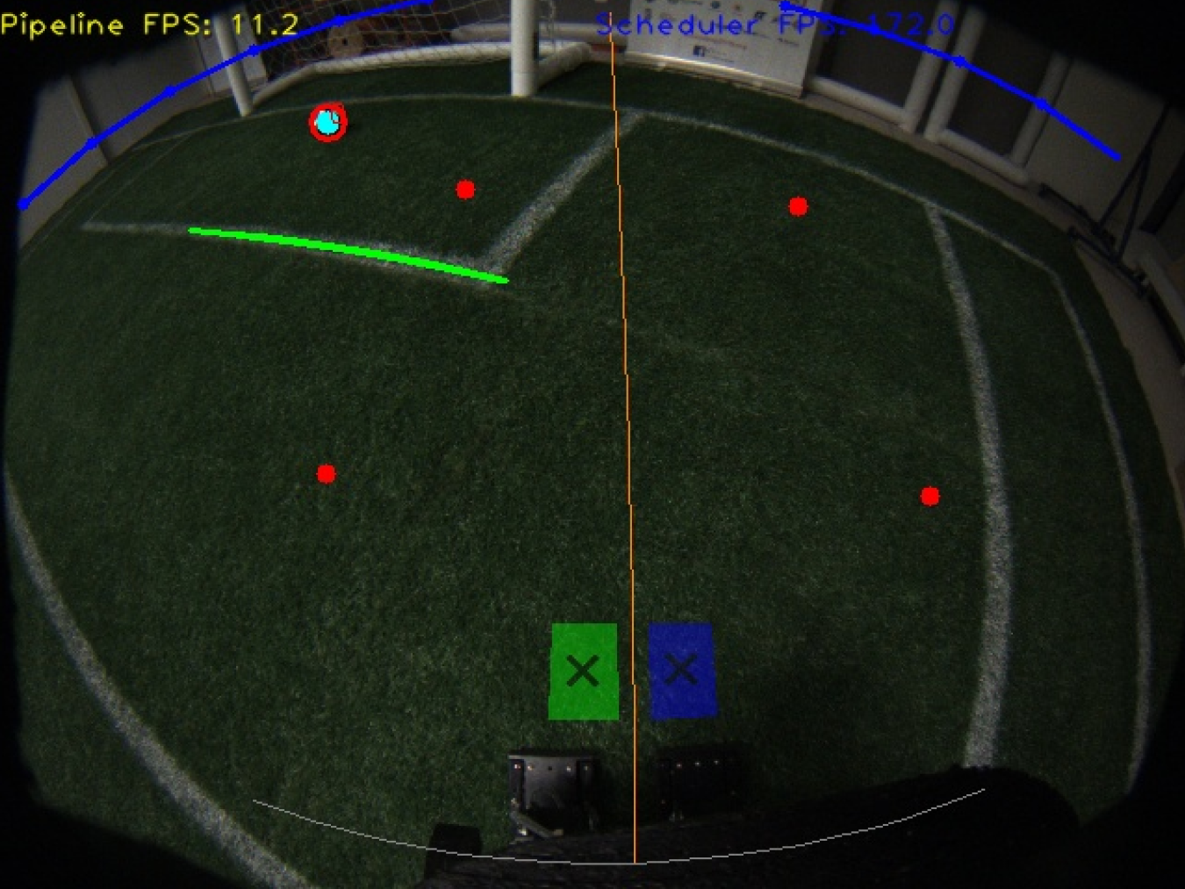
Недостатки существующей системы компьютерного зрения

Slide 6
Цель работы
Исследовать возможность применения нейросетевого подхода для повышения устойчивости системы комьютерного зрения робота-гуманоида SAHR к изменениям освещения

Slide 7
План работы
Изучить архитектуры YOEO (A CNN for Embedded Object Detection and Semantic Segmentation), YOLOV4 и YOLOV7, U-net, Mask-RCNN
На основе данных архитектур придумать решения задачи семантической сегментации поля для системы компьютерного зрения SAHRа.
Оценить качество работы решения.
Объединить его с существующим решением задачи детекции для системы компьютерного зрения SAHRа. (тем самым перейти на систему компьютерного зрения, использующую только подходы машинного обучения)
Оценить скорость и точность работы нейросетевой системы компьютерного зрения SAHRа.
Проверить качество работы нейросетевой системы компьютерного зрения SAHRа на соревнованиях по робофутболу.

